Slide 1

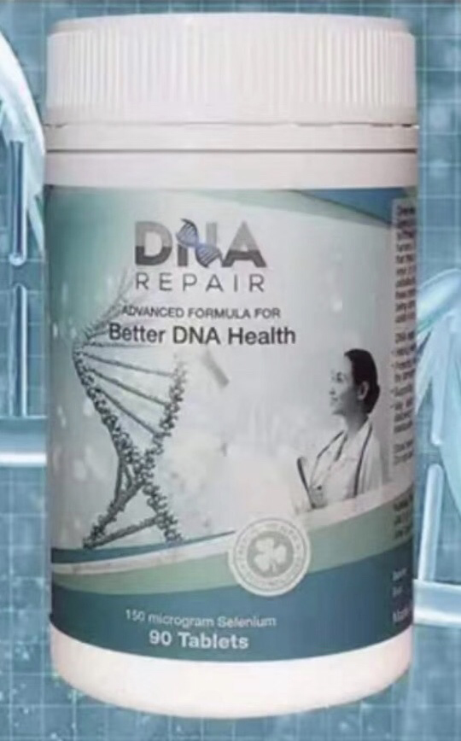
基因修复片
不一样的硒蛋白

Slide 2
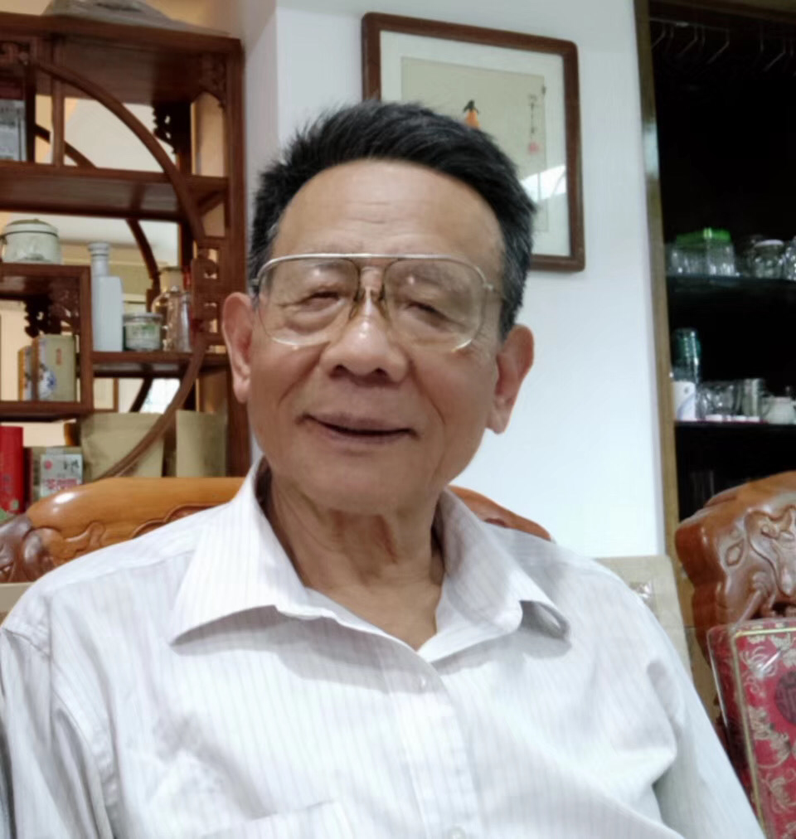
硒蛋白P之父：杨建国教授
杨建国：澳大利亚悉尼大学教授，原中国医科院肿瘤研究所教授，中科院动物所兼职研究员，北京化工大学教授，博士生导师，中国富硒联盟专家委员会副主任。长期从事硒蛋白的研究，在世界首次分离纯化硒蛋白P，并首次克隆了其基因，被西方学者誉为硒蛋白P之父；也是世界首次定位人类遗传性疾病“CMTdisease”基因的发明人之一。

Slide 3
杨教授说硒演义
从1961年中国工程院士，哈尔滨医科大学于维汉敎授在黑龙江省克山县经四年研究；以无机硒成功治愈「克山病」
世界各地的科学家经过六十年的不断研究，硒从无机硒至有机硒物质再转化硒蛋白，硒元素的治疗效果更好，更全面
从美国癌症中心Clark教授和中国医科院于树玉教授发现硒抗癌至今，还发现硒有防癌的作用。其原理是通过硒蛋白，阻断癌細胞营养的供应。同时可快速产生抗「肿瘤新生血管」生成的抑制因子，从而抑制「肿瘤新生血管网」，切断肿瘤细胞营养的供应渠道。肿瘤会逐渐枯萎，坏死。
硒本身没有功能，只有转化成25种硒蛋白后才有功能。每一种硒蛋白有5种功能。25种有百种功能。和40种疾病有直接关系，和800种疾病有间接关系。

Slide 4
杨教授有硒话要说
我向大家普及一下硒的基本知识：硒元素在自然界有三种基本形式存在：
  一 无机盐形式，如亚硒酸鈉，硒酸鈉等；
  硒代蛋氨基酸
  硒代半胱氨基酸
硒元素在动植物和人体内必須转化成硒蛋白后，硒蛋白发挥作用和功能。目前全世界发现25种硒蛋白, 每种硒蛋白都含有一个硒代半胱氨酸, 但是, 唯有硒蛋白p含有十个硒代半胱氨酸. 它有许多功能, 至今还没有世界任何一个科学家获得它的晶体, 也不知其三级结构, 更多生理功能还没有确定, 属世界难题. 我研究该蛋白质五十多年了，至今对它仍有极大兴趣的。虽然本人己达古稀之年，我希望仍可继续和国內的科学界继续研究它！

Slide 5
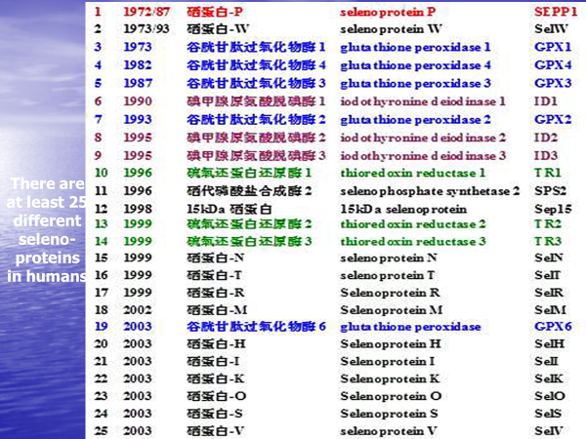
目前人体已经发现25种硒蛋白

Slide 6
杨教授问：你真的在补硒？
市场上的硒蛋白片有很多，主要分为两大类：
  硒酵母片（硒代蛋氨酸）
  L-硒代蛋氨基酸
目前市面上的大多数硒产品，主要成分是硒蛋氨酸，它需要在人体内依靠肝脏的一些酶才能转化成硒半胱氨酸，然后再合成硒蛋白而发挥作用。如果人体内这些酶缺乏，或者肝脏功能不好，都会直接影响硒蛋氨酸转化成硒半胱氨酸和硒蛋白，从而影响产品的功效。

Slide 7
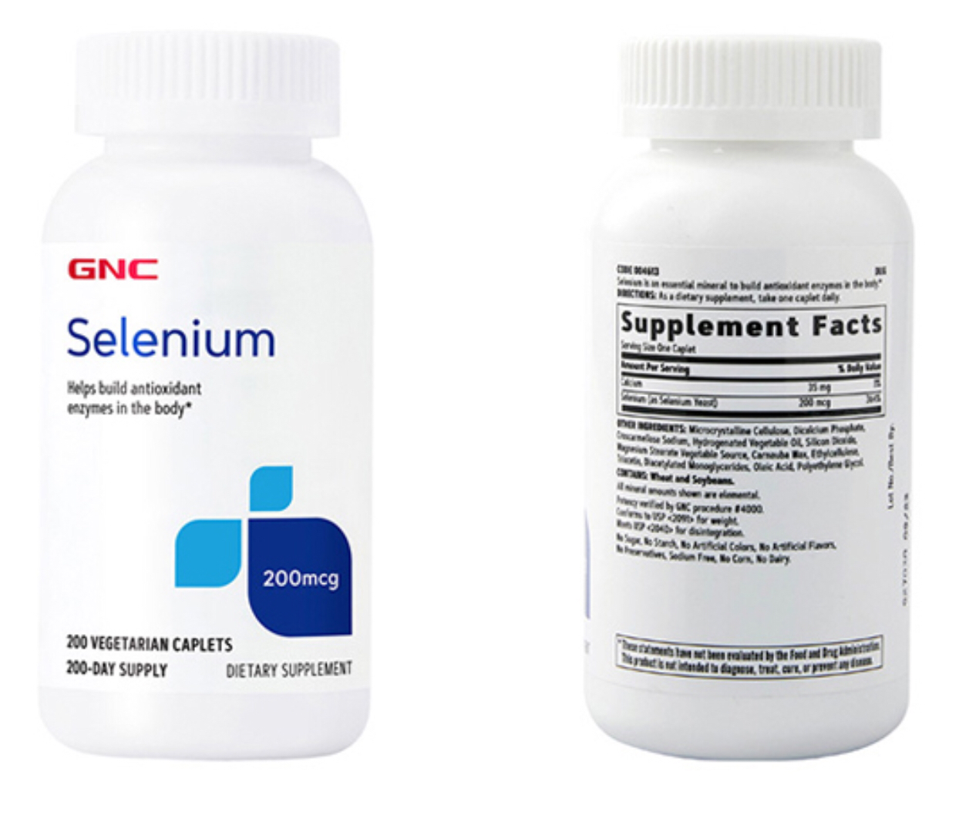
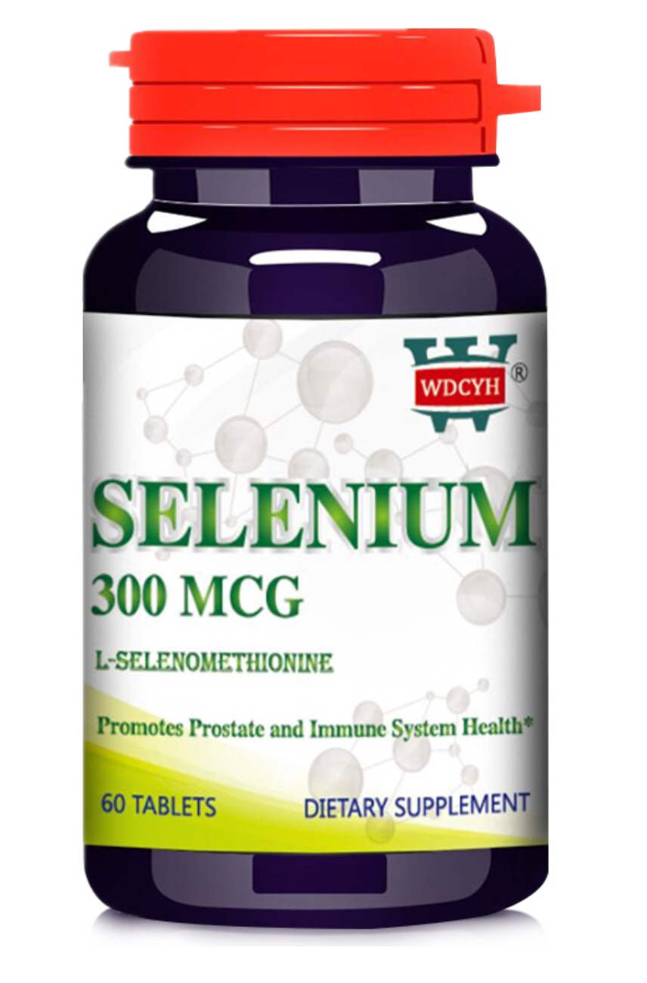
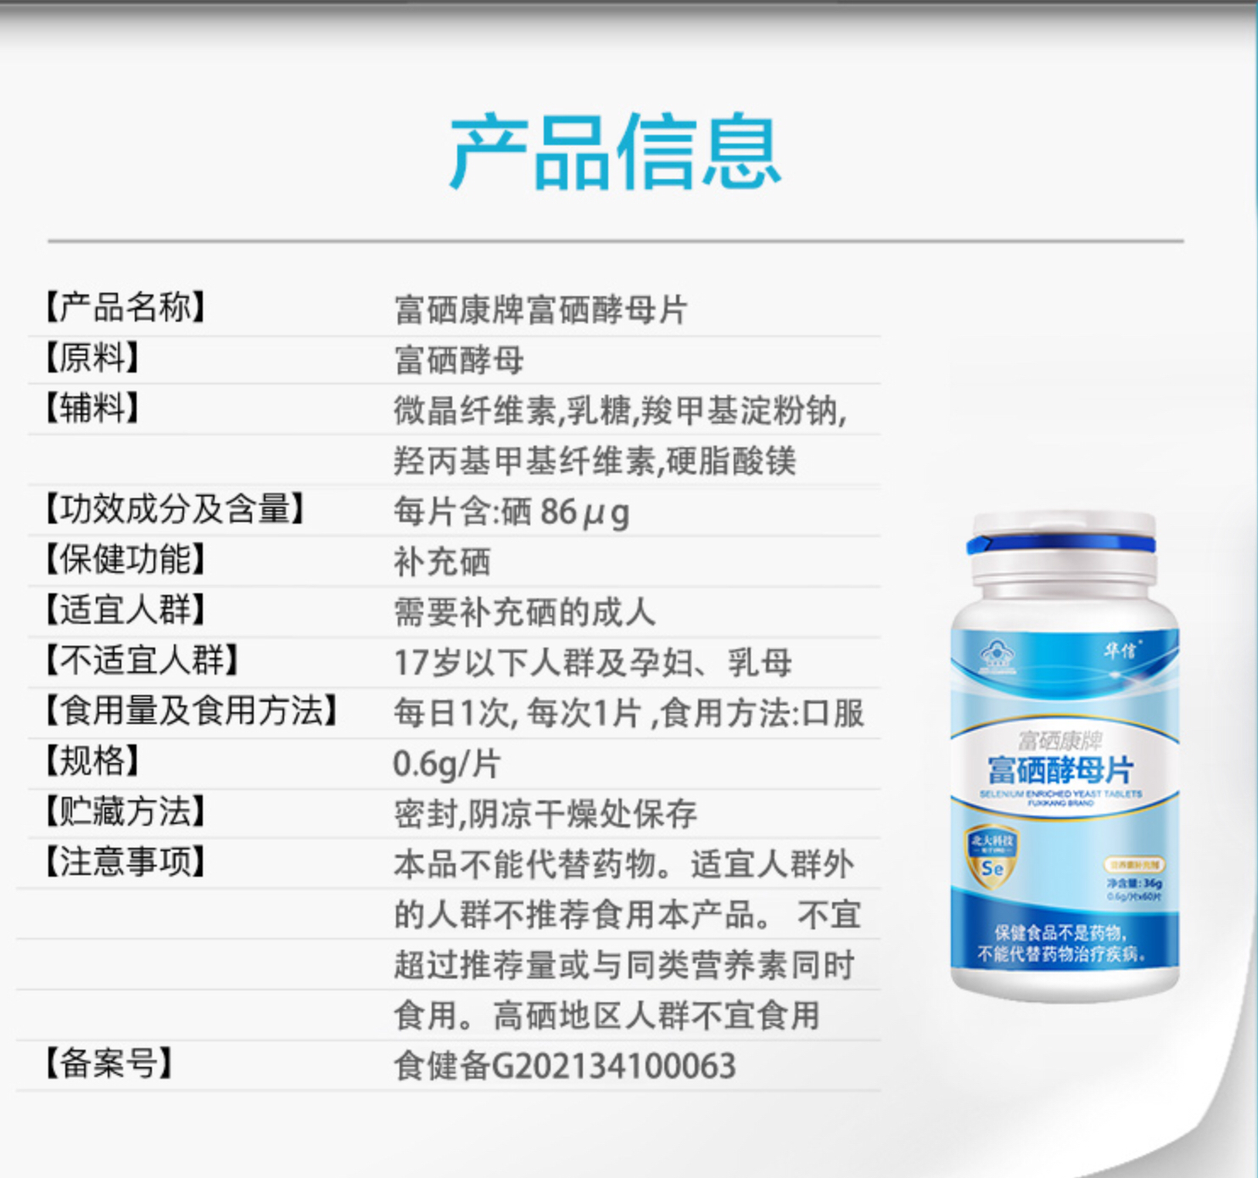
杨教授：市场上典型的硒蛋白片
L-硒代蛋氨基酸
L-硒代蛋氨基酸
硒酵母（硒代蛋氨基酸）

Slide 8
杨教授独有的专利硒蛋白：基因修复片
我们的基因修复片跟其他产品相比，优势在于：我们产品的主要成分是甲基硒半胱氨酸，它可以直接在人体转化成各种硒蛋白，包括硒蛋白P而发挥生理作用，不需要在人体内进行进一步的合成。它也是小分子，容易被人体吸收，生物利用率高。

Slide 9
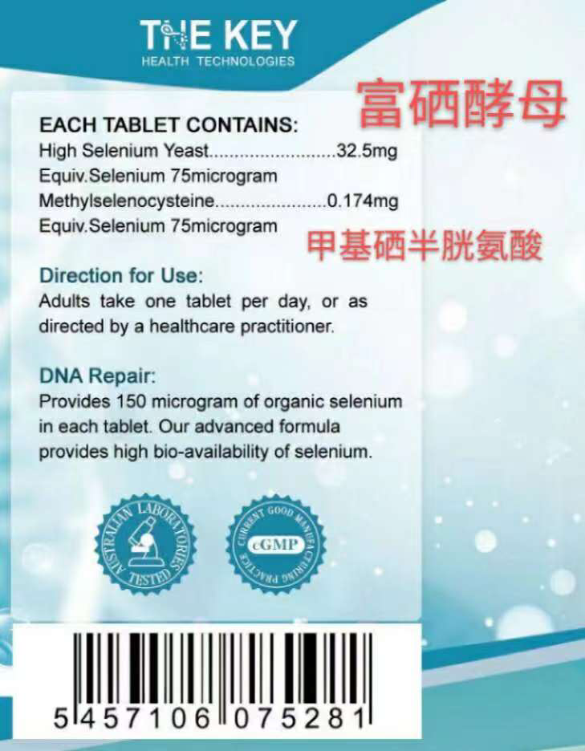
成本的差异和效果的差距
硒代半胱氨酸的成本价格是硒酵母的 300倍
硒酵母需要在肝脏内进行转化，肝脏不正常，合成硒蛋白比较难
基因修复片含甲基硒代半胱氨酸，在肝脏不经过二个酶，就直接合成硒蛋白p

